Slide 1
Tập đọc

Slide 2
Khởi động:
Qua những vật có hình chữ V, người liên lạc muốn nhắn gửi chú Hai Long điều gì?
Người liên lạc ngụy trang hộp thư mật khéo léo như thế nào?
Người liên lạc muốn nhắn gửi tình yêu của mình và lời chào chiến thắng
Hộp thư luôn được đặt tại một nơi dễ tìm mà ít bị chú ý nhất,bằng những vật gợi ra hình chữ V

Slide 3
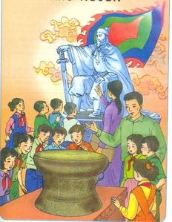
Nhớ Nguồn

Slide 4
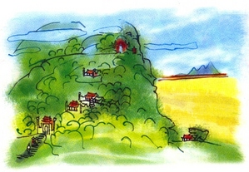
Tập đọc
Phong cảnh đền Hùng

Slide 5
Tập đọc
Phong cảnh đền Hùng
Chia đoạn:
Đoạn 1 : Từ đầu -> treo chính giữa .
Đoạn 2 : Lăng các vua Hùng -> đồng bằng xanh mát .
Đoạn 3 : Phần còn lại.

Slide 6
Tập đọc
Phong cảnh đền Hùng
Luyện đọc
Đoạn 1
Đoạn 2
Đoạn 3

Slide 7
Tập đọc
Phong cảnh đền Hùng
Luyện đọc
Tìm hiểu bài
uy nghiêm .
hoành phi
vòi vọi .
xòe hoa .
sừng sững .
bức hoành phi
ngọc phả
ngã Ba Hạc
Nam quốc sơn hà
đất tổ
chi
Trong đêm, dòng chữ vàng Nam quốc sơn hà uy nghiêm / đề ở bức hoành phi / treo chính giữa.
Dãy Tam Đảo như bức tường xanh / sừng sững chắn ngang bên phải / đỡ lấy mây trời cuồn cuộn.

Slide 8
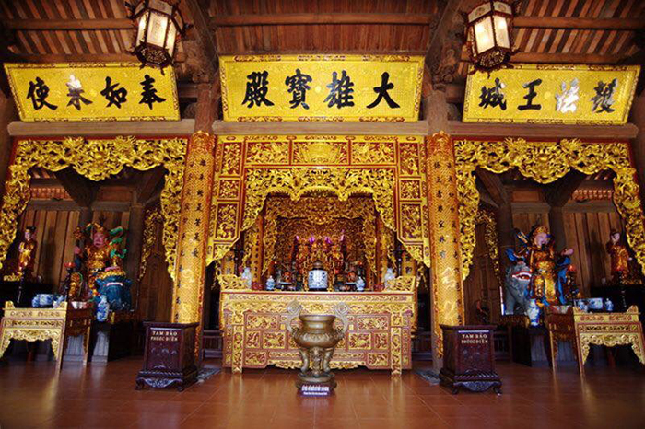
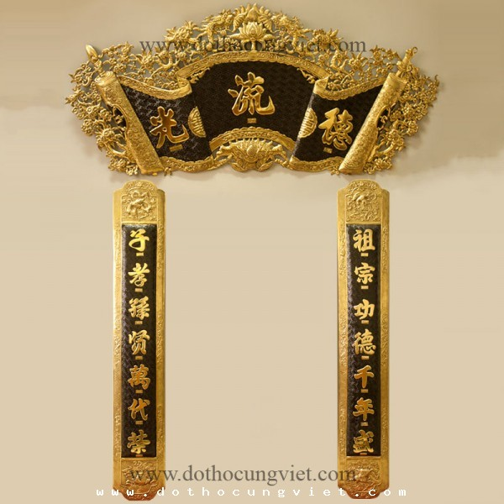
Tập đọc
Phong cảnh đền Hùng
Tấm gỗ sơn son thiếp vàng có khắc chữ Hán hoặc chữ Nôm cỡ lớn, thường treo ngang ở gian giữa nhà để thờ hoặc trang trí

Slide 9
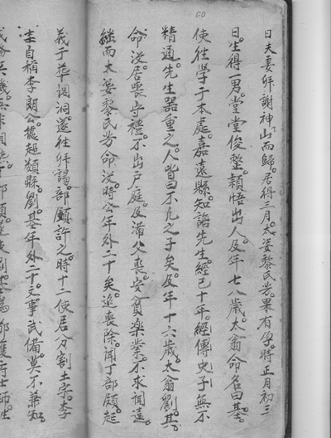
Tập đọc
Phong cảnh đền Hùng
Sách ghi chép lai lịch, thân thế, sự nghiệp của những người được đời kính trọng, tôn tờ

Slide 10
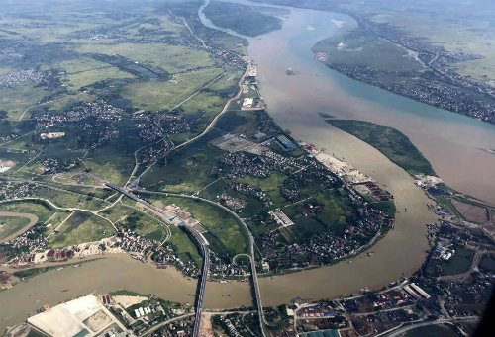
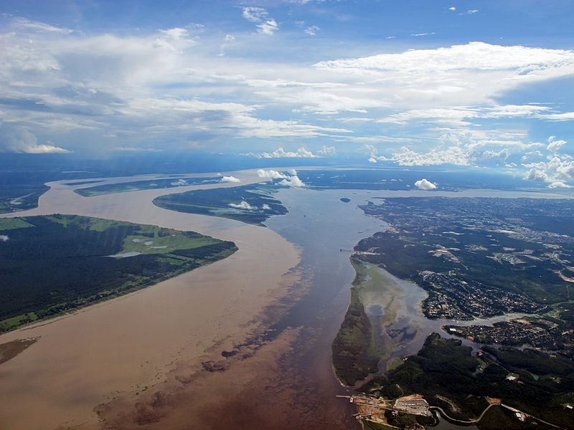
Ngã ba Hạc vào mùa khô rộng, nước chảy cuồn cuộn, vào mùa lũ nước đỏ ngầu phù sa. Trời nắng nhìn dòng sông như một tấm gương khổng lồ chan hòa ánh nắng. Vào những đêm trăng, mặt sông mênh mông một làn nước bạc không nhìn thấy bờ

Slide 11
Tập đọc
Phong cảnh đền Hùng
Luyện đọc nhóm đôi

Slide 12
Tập đọc
Phong cảnh đền Hùng
Tìm hiểu bài
Bài văn viết về cảnh vật gì?
Ở đâu?
Bài văn tả cảnh đền Hùng, cảnh thiên nhiên vùng núi Nghĩa Lĩnh, huyện Lâm Thao,tỉnh Phú Thọ, nơi thờ các vua Hùng, tổ tiên của dân tộc ta

Slide 13
Tập đọc
Phong cảnh đền Hùng
Tìm hiểu bài
Theo truyền thuyết, Lạc Long Quân phong cho người con cả lên làm vua, hiệu là Hùng Vương, đặt tên nước là Văn Lang, đóng đô ở thành Phong Châu, cách đây khoảng 4000 năm. Hùng Vương truyền được 18 đời, trị vì 2621 năm
Hãy kể những điều em biết về các vị vua Hùng?

Slide 14
Em hãy tìm những từ ngữ miêu tả cảnh đẹp thiên nhiên nơi đây.
+Đoạn 1: những khóm hải đường đâm bông rực đỏ, những cánh bướm nhiều màu sắc bay dập dờn.
Đoạn 2: bên phải là đỉnh Ba Vì vòi vọi, dãy Tam Đảo như bức tường xanh sừng sững chắn bên trái, xa xa là núi Sóc Sơn, trước mặt là Ngã Ba Hạc, đồng bằng xanh mát.
Đoạn 3: những cành hoa đại cổ thụ, những gốc thông già, giếng Ngọc trong xanh.

Slide 15
Tập đọc
Phong cảnh đền Hùng
Tìm hiểu bài
Những từ ngữ đó, gợi cho em thấy cảnh thiên nhiên ở đền Hùng ra sao?
Cảnh thiên nhiên thật tráng lệ, hùng vĩ

Slide 16
Tập đọc
Phong cảnh đền Hùng
Những địa danh đó gợi cho em nhớ đến những truyền thuyết dựng nước giữ nước nào của dân tộc? Hãy kể tên các truyền thuyết đó
Núi Ba Vì: truyền thuyết Sơn Tinh – Thủy Tinh;
Núi Sóc Sơn: truyền thuyết Thánh Gióng;
Đền Trung: sự tích bánh chưng, bánh giầy;
Đền Hạ: sự tích trăm trứng;
Cột đá thề: An Dương Vương.

Slide 17
Tập đọc
Phong cảnh đền Hùng
“Dù ai đi ngược về xuôi
Nhớ ngày giỗ tổ mùng mười tháng ba”
Em hiểu câu ca dao đó như thế nào?
Nhắc nhở mọi người dù đi đâu, dù làm gì cũng không được quên ngày giỗ Tổ.
Chúng ta phải luôn nhớ về tổ tiên, cội nguồn của dân tộc. Ca ngợi truyền thống thủy chung của người Việt Nam.

Slide 18
Nội dung chính :
Ca ngợi vẻ đẹp tráng lệ của đền Hùng và vùng đất Tổ, đồng thời bày tỏ niềm thành kính thiêng liêng của mỗi con người đối với tổ tiên.

Slide 19
Tập đọc
Phong cảnh đền Hùng
Đọc to vừa phải, nhịp điệu khoan thai, giọng trang trọng, tha thiết: chú ý nhấn mạnh những từ ngữ miêu tả vẻ đẹp uy nghiêm của đền Hùng và niềm thành kính đối với đất Tổ.
Đọc diễn cảm:

Slide 20
Tập đọc
Phong cảnh đền Hùng
Lăng của các vua Hùng kế bên đền Thượng, ẩn trong rừng cây xanh xanh. Đứng ở đây, nhìn ra xa, phong cảnh thật là đẹp. Bên trái là đỉnh Ba Vì vòi vọi, nơi Mị Nương – con gái vua Hùng Vương thứ 18 – theo Sơn Tinh về trấn giữ núi cao. Dãy Tam Đảo như bức tường xanh sừng sững chắn ngang bên phải đỡ lấy mây trời cuồn cuộn. Phía xa xa là núi Sóc Sơn, nơi in dấu chân ngựa sắt Phù Đổng, người có công giúp vua Hùng Vương đánh thắng giặc Ân xâm lược. Trước mặt là Ngã Ba Hạc, nơi gặp gỡ giữa ba dòng sông lớn tháng năm mải miết đắp bồi phù sa cho đồng bằng xanh mát.

Slide 21
Tập đọc
Phong cảnh đền Hùng
Lăng của các vua Hùng kế bên đền Thượng, ẩn trong rừng cây xanh xanh. Đứng ở đây, nhìn ra xa, phong cảnh thật là đẹp. Bên trái / là đỉnh Ba Vì vòi vọi, nơi Mị Nương – con gái vua Hùng Vương thứ 18 – theo Sơn Tinh về trấn giữ núi cao. Dãy Tam Đảo như bức tường xanh / sừng sững chắn ngang bên phải / đỡ lấy mây trời cuồn cuộn. Phía xa xa là núi Sóc Sơn, nơi in dấu chân ngựa sắt Phù Đổng, người có công giúp vua Hùng Vương đánh thắng giặc Ân xâm lược. Trước mặt / là Ngã Ba Hạc, nơi gặp gỡ giữa ba dòng sông lớn / tháng năm mải miết đắp bồi phù sa cho đồng bằng xanh mát.

Slide 22
Đọc diễn cảm

Slide 23
Trở về cội nguồn
1
2
3

Slide 24
Tập đọc
Phong cảnh đền Hùng
Các vua Hùng đã lập nên đất nước đầu tiên. Nước đó có tên là gì?
a) Đại Việt
b) Âu Lạc
c) Việt Nam
d) Văn Lang

Slide 25
Tập đọc
Phong cảnh đền Hùng
Đền Hùng thuộc tỉnh nào?
a) Thái Nguyên
b) Phú Thọ
c) Yên Bái

Slide 26
Tập đọc
Phong cảnh đền Hùng
Các vua Hùng đã có công dựng nước
...
a) Anh em ta phải giữ lấy nước
b) Bác cháu ta phải giữ lấy nước

Slide 27
Dặn dò

